Slide 1
9장. 댓글(comment) 기능

Slide 2
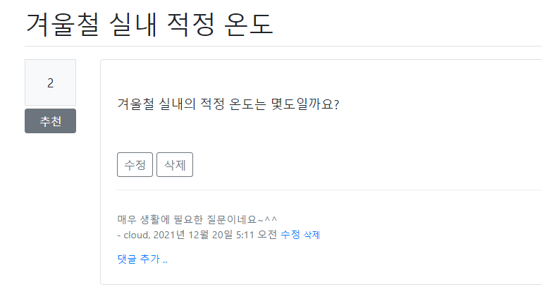
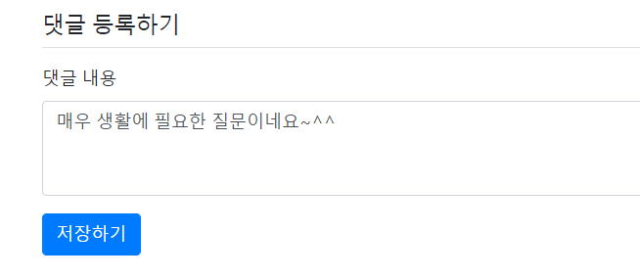
댓글 기능

Slide 3
질문 댓글 등록하기
Comment 모델 추가하기
class Comment(models.Model):
author = models.ForeignKey(User, on_delete=models.CASCADE)
content = models.TextField()
create_date = models.DateTimeField()
modify_date = models.DateTimeField(null=True, blank=True)
question = models.ForeignKey(Question, null=True, blank=True,
on_delete=models.CASCADE)
answer = models.ForeignKey(Answer, null=True, blank=True,
on_delete=models.CASCADE)
Makemigrations, migrate 명령 실행하기

Slide 4
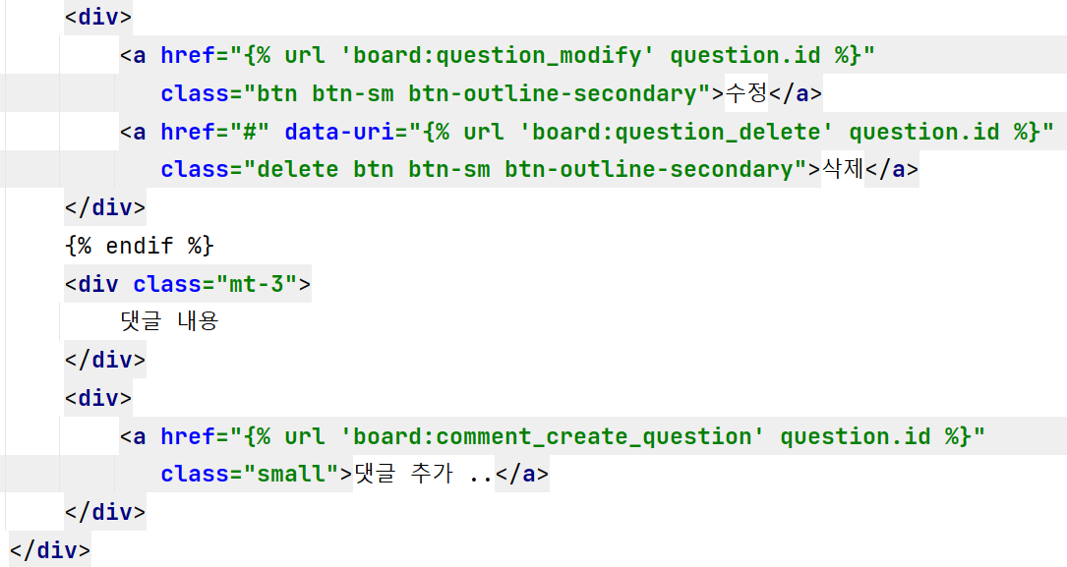
질문 댓글 등록하기
질문 / 답변 상세 페이지 – 댓글 추가(등록) 링크 만들기

Slide 5
질문 댓글 등록하기
질문 댓글 URL 매핑 추가하기
board/urls.py
urlpatterns = [
….
path(‘comment/create/question/<int:question_id>/’, views. comment_create_question,
name=‘comment_create_question’),
]

Slide 6
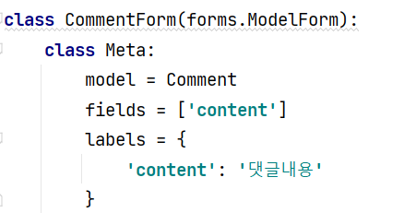
질문 댓글 등록하기
질문 댓글 폼 작성하기
board/forms.py

Slide 7
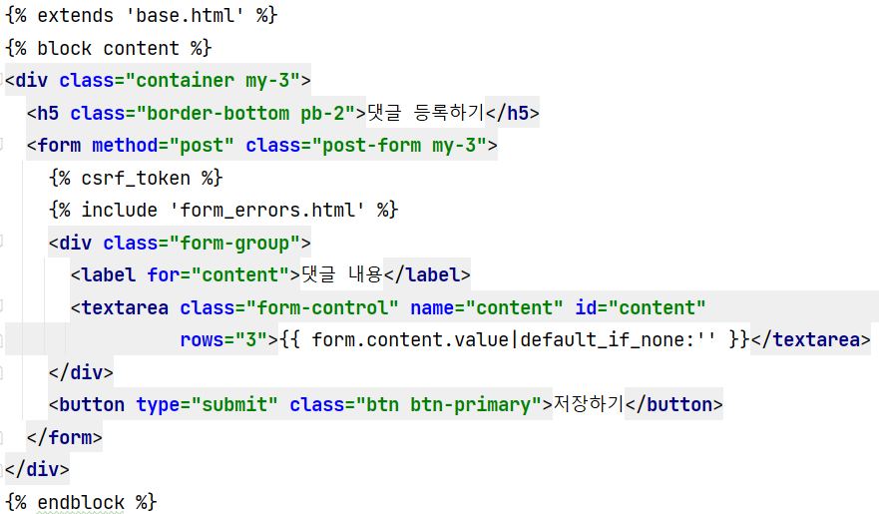
질문 댓글 등록하기
질문 댓글 등록을 위한 템플릿 – board/comment_form.html

Slide 8
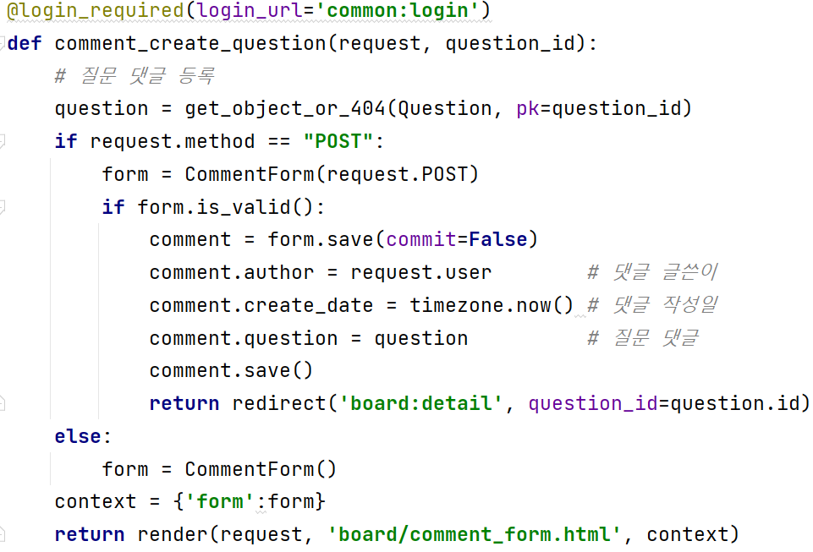
질문 댓글 등록하기
질문 댓글 등록 함수 추가하기

Slide 9
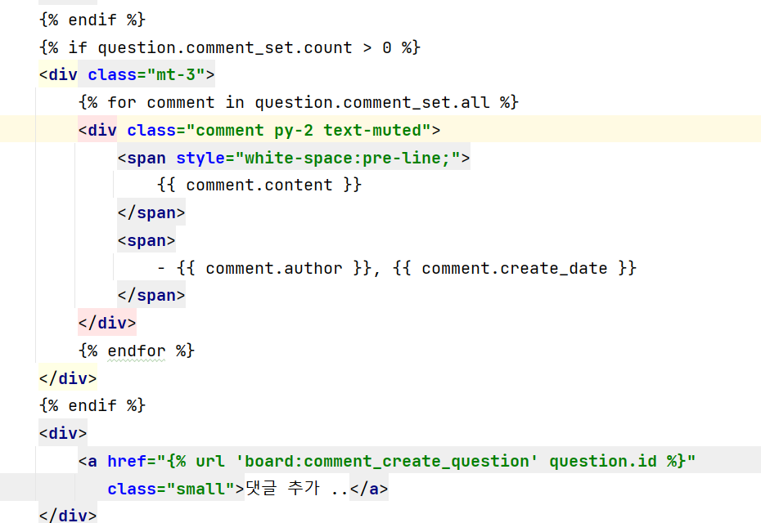
질문 댓글 등록하기
댓글 내용 표시하기
질문 수정, 삭제 버튼 아래 위치

Slide 10
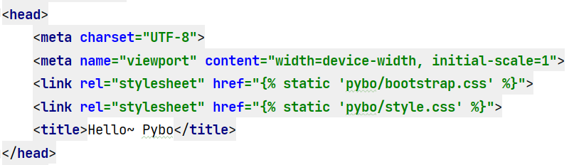
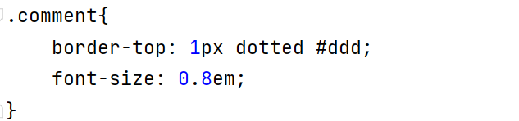
질문 댓글 등록하기
Comment 클래스 CSS 작성하기
base.html
style.css

Slide 11
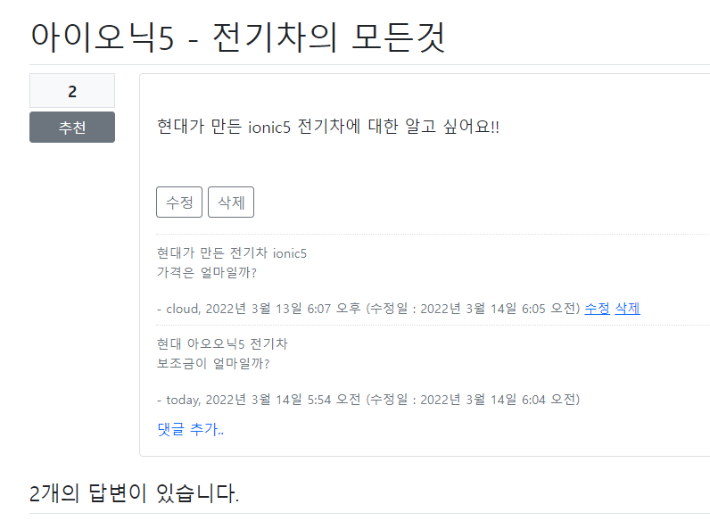
질문 댓글 수정 / 삭제
댓글 수정 / 삭제 화면 구현

Slide 12
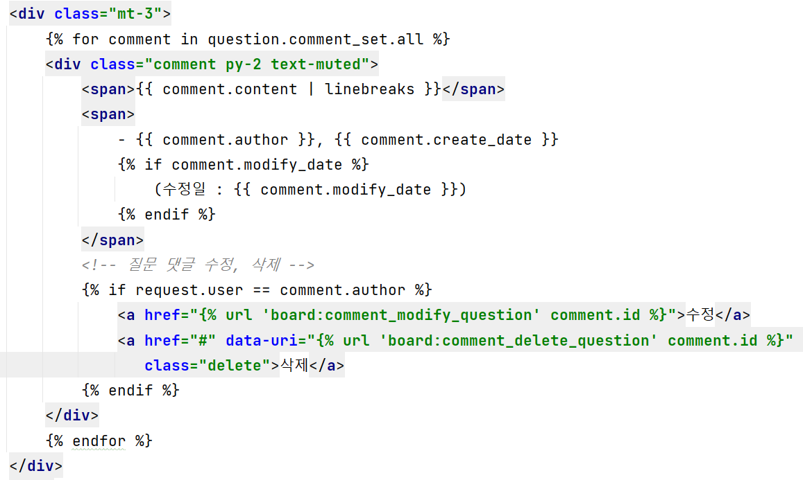
질문 댓글 수정/삭제 기능
상세 화면에 댓글 수정과 삭제 링크 추가 – 수정일 표시
Jquery로 삭제!!

Slide 13
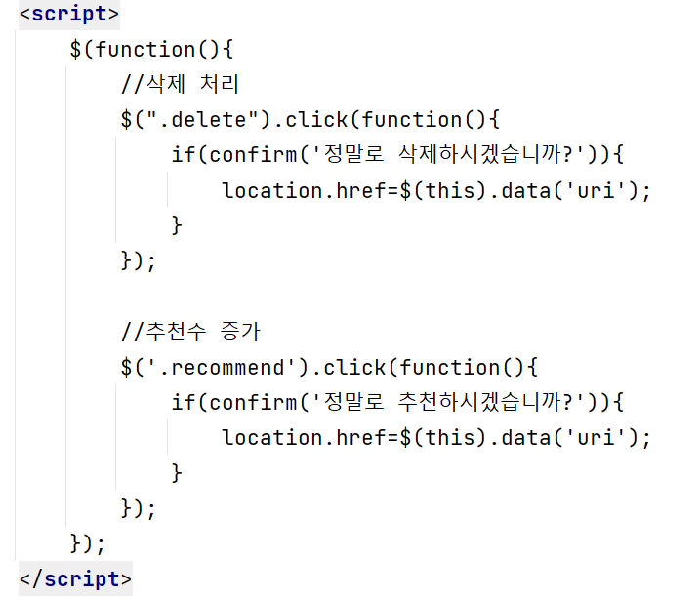
질문 댓글 수정/삭제 기능
제이쿼리로 댓글 삭제하기

Slide 14
질문 댓글 수정/삭제
질문 댓글 수정/삭제 URL 매핑 추가하기
urlpatterns = [
….
path(‘comment/modify/question/<int:comment_id>/’, views. comment_modify_question,
name=‘comment_modify_question’),
path(‘comment/delete/question/<int:comment_id>/’, views. comment_delete_question,
name=‘comment_delete_question’),
]
주의 요함!!

Slide 15
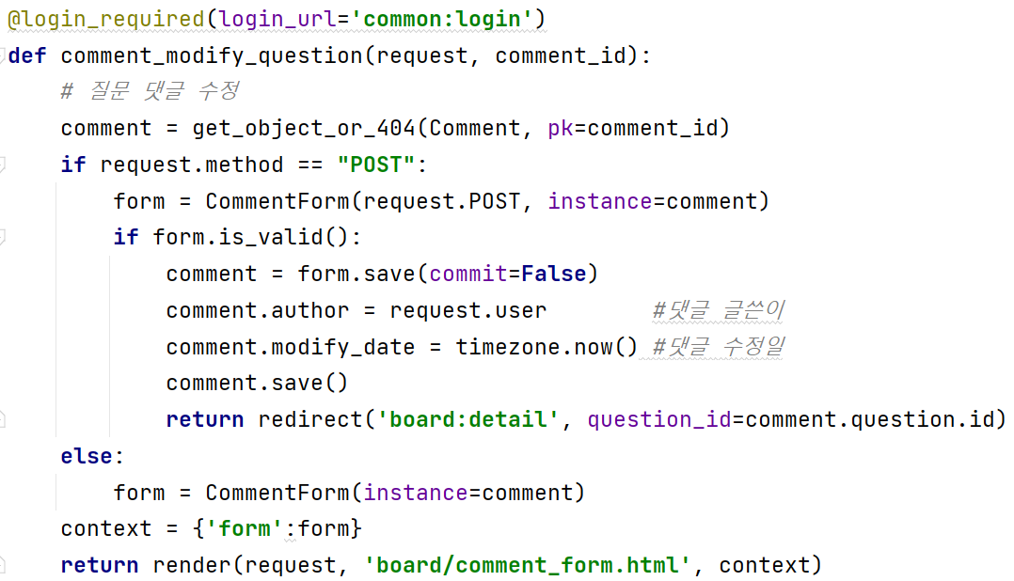
질문 댓글 수정/삭제
질문 댓글 수정 함수 추가하기

Slide 16
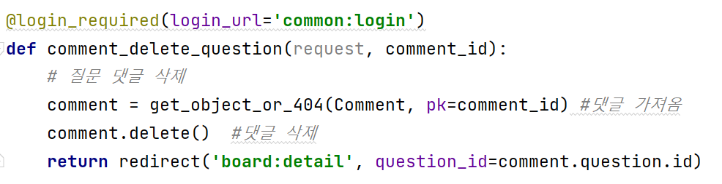
질문 댓글 수정/삭제
질문 댓글 삭제 함수 추가하기

Slide 17
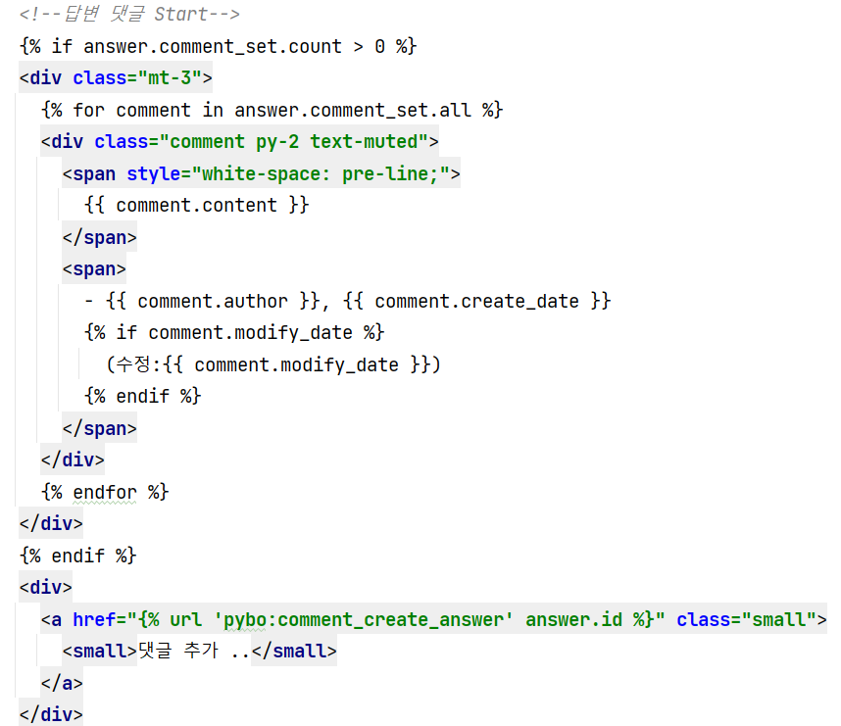
답변 댓글 등록하기
답변 댓글 등록
상세 화면

Slide 18
답변 댓글 등록하기
답변 댓글 URL 매핑 추가하기
pybo/urls.py
urlpatterns = [
….
path(‘comment/create/answer/<int:answer_id>/’, views. comment_create_answer,
name=‘comment_create_answer’),
]

Slide 19
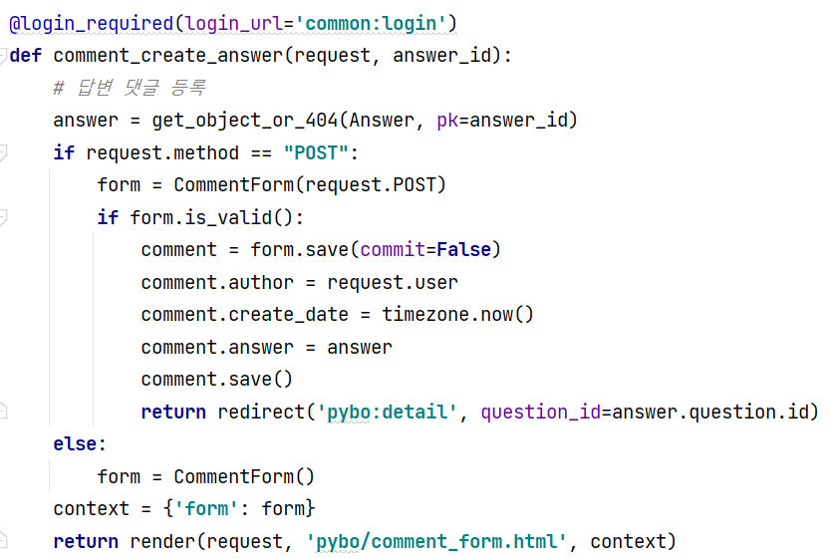
답변 댓글 등록하기
답변 댓글 등록 함수 추가하기

Slide 20
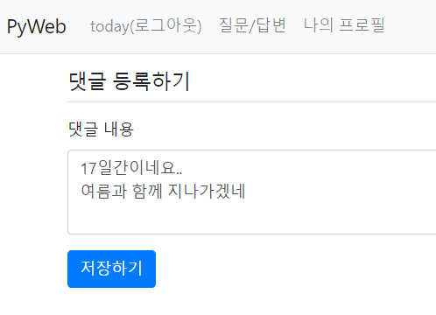
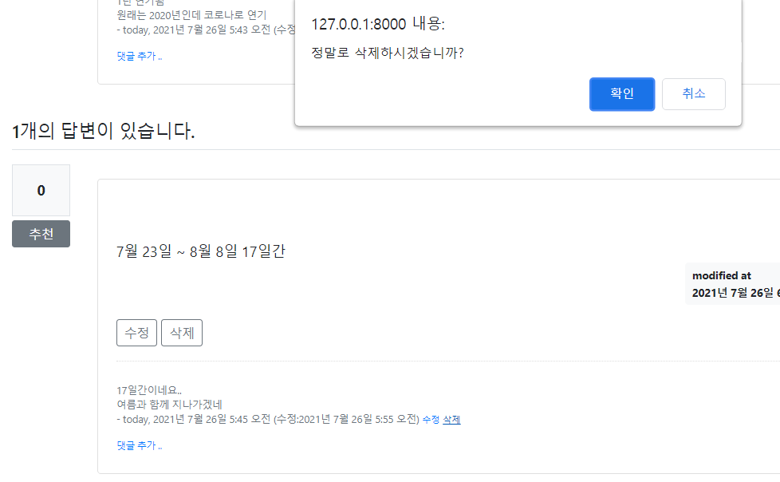
답변 댓글 수정 / 삭제
답변 수정 / 삭제 화면 구현

Slide 21
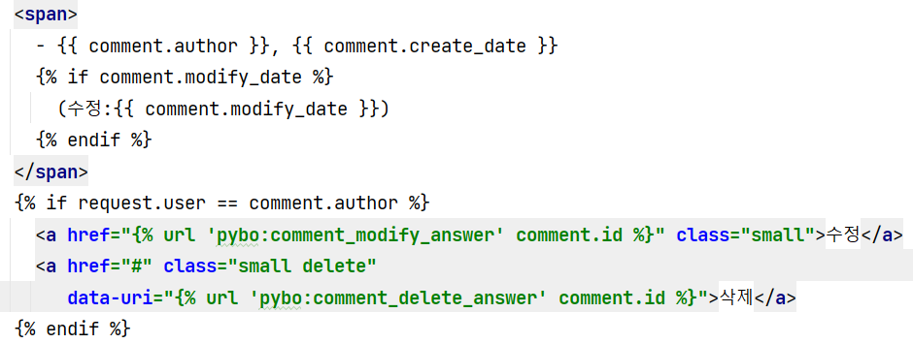
답변 댓글 수정/삭제 기능
상세 화면에 답변 댓글 수정과 삭제 링크 추가

Slide 22
답변 댓글 수정/삭제
답변 댓글 수정/삭제 URL 매핑 추가하기
urlpatterns = [
….
path(‘comment/modify/answer/<int:comment_id>/’, views. comment_modify_answer,
name=‘comment_modify_answer’),
path(‘comment/delete/answer/<int:comment_id>/’, views. comment_delete_answer,
name=‘comment_delete_answer’),
]

Slide 23
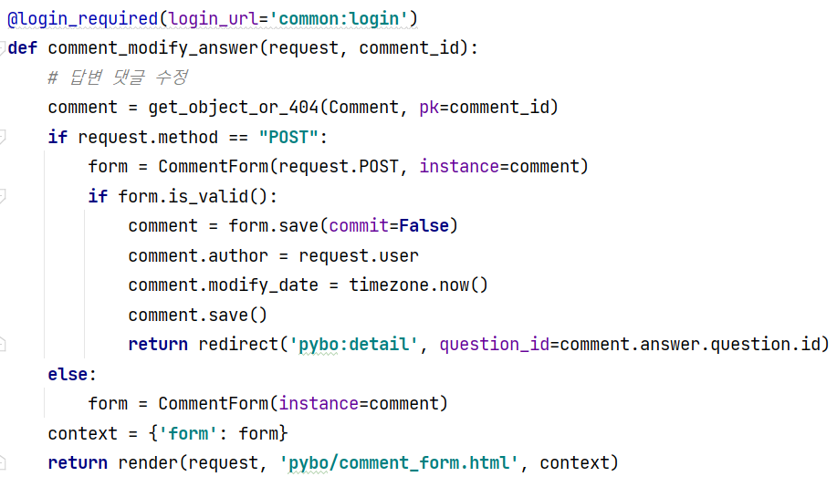
답변 댓글 수정/삭제
답변 댓글 수정 함수 추가하기

Slide 24
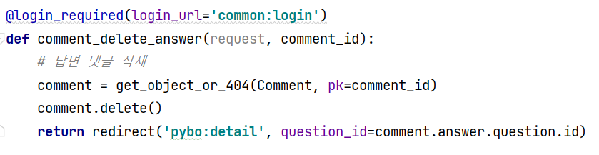
답변 댓글 수정/삭제
답변 댓글 삭제 함수 추가하기

